Slide 1
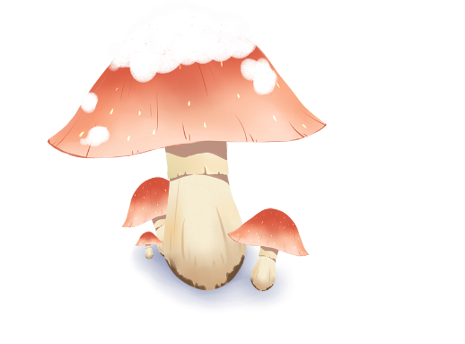



Thứ Ba, ngày 11 tháng 01 năm 2021
TOÁN
(Tiết 1)

Slide 2





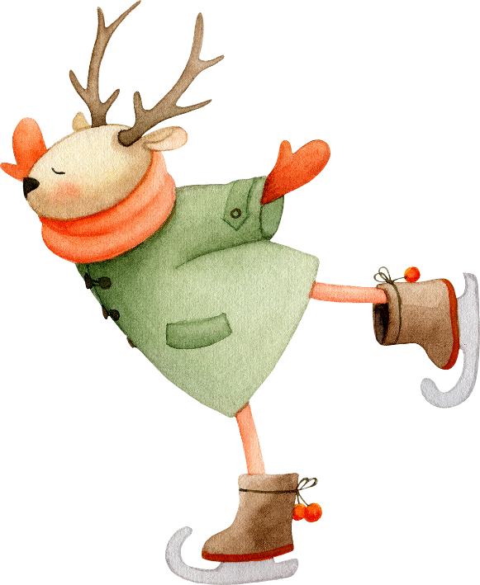


1
Tính nhẩm
8 + 3
7 + 6
12 – 5
11 – 3
= 11
= 13
= 7
= 8
5 + 8
9 + 4
16 – 8
13 – 7
= 13
= 13
= 8
= 6
= 90
= 50
40 + 50
70 – 20
= 30
= 100
60 – 30
80 + 20
= 40
90 – 50
= 80
10 + 70

Slide 3






2
Đặt tính rồi tính
80 + 18
54 + 27
30 + 70
30 – 13
32 – 15
100 – 50
Notes:
Trò chơi: Phép tính ngẫu nhiên: Các phép tính sẽ bị những con thú giấu đi.

Slide 4

GV nhấn vào con vật để ra phép tính
- Nhấn tiếp vào con vật đó để hiển thị đặt tính và đáp số
2
Đặt tính rồi tính
80 + 18
54 + 27
32 – 15
30 + 70
80
30 – 13
54
100 – 50
32
30
18
30
100
27
15
70
9
8
13
8
1
50
1
7
10
0
1
7
5
0

Slide 5





3
Mỗi con vật che số nào?
9 +
7
= 16
60
80 –
= 20
14
– 6 = 8
40
+ 10 = 50

Slide 6



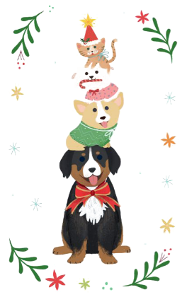

Chọn ba số rồi viết các phép tính (theo mẫu).
23
34
12
Mẫu:
28
27
26
23 + 27 = 50
50 – 27 = 23
27 + 23 = 50
50 – 23 = 27
60
50
40

Slide 7
Chọn ba số rồi viết các phép tính (theo mẫu).
23
34
12
28
27
26
60
50
40

Slide 8
Chọn ba số rồi viết các phép tính (theo mẫu).
23
34
12
28 + 12 = 40
40 – 28 = 12
12 + 28 = 40
40 – 12 = 28
28
27
26
34 + 26 = 60
60 – 34 = 26
60
50
40
26 + 34 = 60
60 – 26 = 34

Slide 9



